Slide 1
Зона Арктических пустынь
Урок окружающего мира
4 класс
по УМК «Школа России»

Slide 2
Царство льда и снега
Арктика – это всё огромное
пространство Северного
Ледовитого океана вместе с
морями и островами. На
островах Арктики
расположена зона
арктических пустынь, или
ледяная зона.
Острова:
Земля Франца Иосифа,
Северная Земля,
Новосибирские острова,
остров Врангеля.

Slide 3
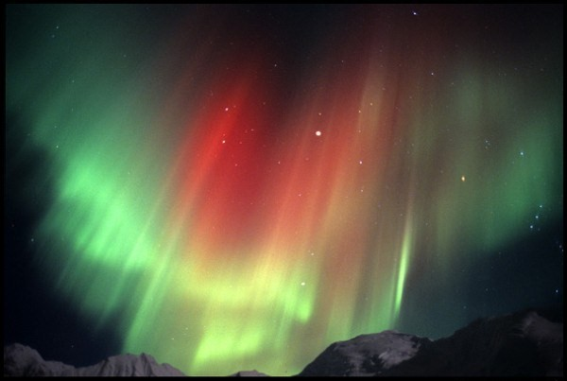
Климатические условия
Солнце направляет на это пространство
косые лучи. Оно светит, но не греет.
Зимой в Арктике полярная ночь.
Темноту освещают: луна, звёзды и Северное
сияние.
Несколько месяцев подряд солнце
совсем не показывается – темнота!
Дуют ветры, бушует пурга. Температура
опускается до -60 градусов.
Летом в Арктике полярный день. Несколько
месяцев круглые сутки светло. Но тепла
тоже нет. Это зависит от географического
положения арктической зоны. Температура
лишь на несколько градусов выше нуля.

Slide 4
Растения арктических пустынь
На островах прямо
на голых камнях
встречаются
лишайники, они
очень малы. Также
приспособились к
жизни на камнях
мхи и полярные
маки. В толще
воды, не покрытой
льдом, большое
количество
планктонных
водорослей.
водоросли
лишайник
мох на камнях
полярный мак

Slide 5
Животные арктической зоны
Птицы
Звери
чайки
кайры
гагарки
тупики
тюлень
морж
белый
медведь

Slide 6
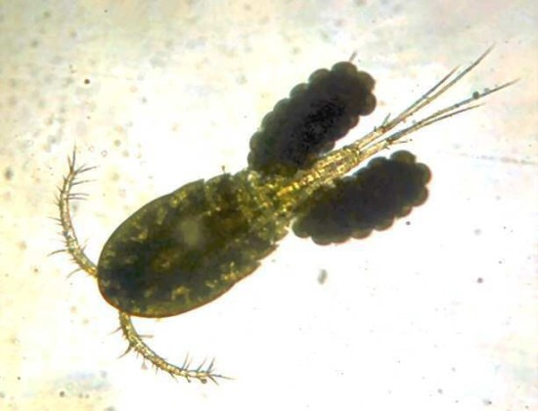
Морские животные
Морские рачки
Всех птиц, живущих на прибрежных
скалах, кормит море. В море много
водорослей. Ими питаются рачки,
рачками – рыбы, а рыбами – птицы.
Сайка

Slide 7
Птицы арктической зоны
гагарка
тупики
В этих местах птиц
больше всего. Их
шумные скопления
называют птичьими
базарами. Здесь
птицы выводят
птенцов. Кайры
откладывают яйца
прямо на голые
уступы скал.
чайка
кайра

Slide 8
ГАГАРКА
Гагарка – морская, ныряющая птица,
выходящая на берег только для
размножения. Размером со среднюю
утку. Весит 520 – 900 г. Вершина клюва
загнута крючкообразно, ноздри щеле-
видные. В 2000 г. был установлен
максимальный срок жизни в природе –
38 лет. Вне сезона размножения живёт
на открытой воде. На птенцов и яйца
гагарки охотятся чайки. Питается
рыбой и ракообразными. Кормится на
мелководье. Может нырять на глубину
до 25 – 35 метров. Птенцов кормит
мойвой. Гагарка довольно тихая птица.
Её голос можно услышать только в
сезон размножения. Голос скрипучий,
может издавать рычащие звуки.

Slide 9
ТУПИКИ
Все арктические птицы перелётные:
они прилетают сюда в конце долгой
полярной ночи, которая длится всю
зиму и часть весны; с приходом осени
птицы направляются к югу.
К середине марта в поисках места для
гнездования тупики собираются в
большие колонии для обследования
окрестной территории. Брачная пара
тупиков клювом и лапами роет в
земле длинные проходы, которые
заканчиваются гнездовой камерой.
Здесь самка откладывает одно яйцо.
Тупик способен удержать в клюве
несколько рыб, поэтому может
подолгу не возвращаться на берег. Он
может переносить от 15 до 20 рыб,
держа их в клюве поперёк, как на
шампуре.

Slide 10
КАЙРА
Кайры – морские птицы, появляющиеся
на брегу лишь в брачный период.
Известно 2 вида кайр: толстоклювая и
тонкоклювая. Кайры собираются
большими колониями и гнездятся на
уступах скал. Гнёзд они не делают,
яйца кладут на голый карниз без какой-
либо подстилки. Грушевидная форма
придаёт яйцу некоторую устойчивость.
Взрослые птицы заботятся только о
собственном потомстве: своё яйцо они
узнают по цвету и рисунку, а птенцов по
голосу. Кайры кормятся в море мелкой
рыбой: треской, сайрой, мойвой и др.
Под водой птица может пробыть 2 мин. и
нырнуть на глубину 20 метров. Ловят
кайры всего 1 рыбку и летят к своим
птенцам.

Slide 11
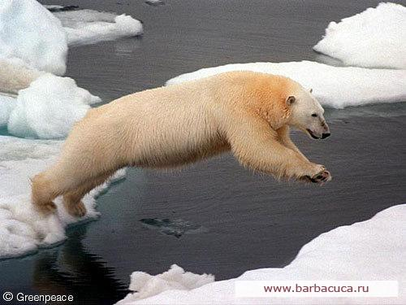
Звери арктической зоны
морж
тюлень
белый медведь

Slide 12
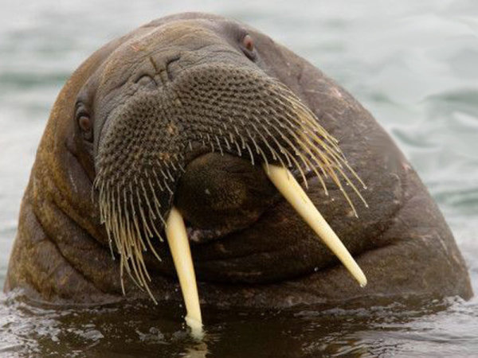
МОРЖ
Это млекопитающее с длинными клыками.
Морж-самец огромен: он может весить 1500
кг, в то время как масса самки до 1000 кг. У
моржа морщинистое тело, покрытое редкой
щетиной. Его сильный голос напоминает рёв
льва, мычание быка. Во время сна он звучно
похрапывает. Может часами отдыхать на
солнце. Морж раздражителен и строптив,
однако он не замедлит прийти на помощь
своему собрату, которого атакуют охотники.
Под кожей моржа плотный слой жира, он
служит ему одновременно и защитой от
холода, и резервным запасом пищи. Клыки
незаменимы в жизни моржа: он защищается
ими от врагов, буравит ими морское дно, с
их помощью вскарабкивается на льдину и
передвигается по льдине или земле.

Slide 13
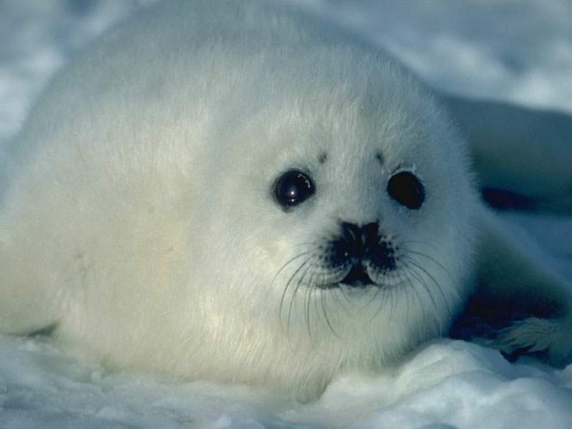
ТЮЛЕНЬ
Тюлень – это ластоногое животное. Он
прекрасный пловец: у него удлинённое,
обтекаемое тело, а ноги превратились в
ласты. Под кожей тюленя толстый слой
жира, который защищает его от холода.
В воде тюлени добывают себе корм, а
отдыхают и выращивают потомство на
льдине или на суше. Питаются тюлени не
только рыбой, но и ракообразными. После
удачной охоты тюлени выбираются на сушу
и часами отдыхают, подставляя солнцу
сытое брюхо. На суше тюлени неуклюжи,
передвигаются, ползая на брюхе.
Детёныша тюленя называют белёк – по
цвету меха. Как правило у самки рождается
всего один детёныш. Из-за ценного меха
бельков уничтожали, но сейчас охота на
них запрещена.

Slide 14
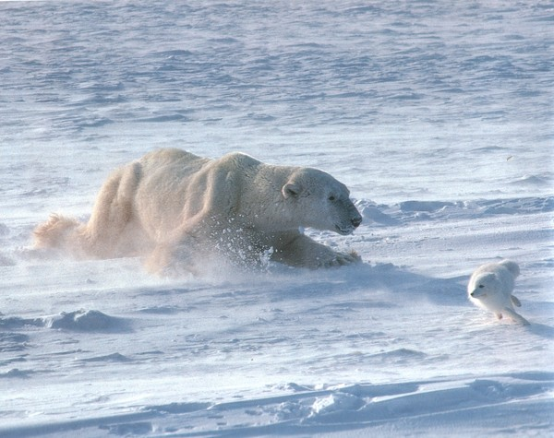
БЕЛЫЙ МЕДВЕДЬ
Белый медведь замечательно приспособлен
к условиям Арктики. Густая длинная шерсть,
белый цвет меха, широкие лапы, чтобы было
удобнее передвигаться по льду и снегу. Он
замечательно плавает – этому способствует
перепонка, которой соединены между собой
подушечки его лап. Он самый крупный
хищник в мире. Обычно он весит от 150 кг до
500 кг. Масса некоторых представителей
превышает 700 кг. Охотясь на тюленей,
медведь порой часами стоит на краю льдины
Как только тюлень выныривает, чтобы
набрать воздуха, медведь его хватает и
тащит из воды. В конце осени самка белого
медведя роет в снегу берлогу. В декабре –
январе рождаются как правило, два
медвежонка, но только весной они впервые
выйдут из берлоги.

Slide 15
Арктика и человек
Человек не является коренным жителем Арктики, но она всегда при-
влекала людей своей загадочностью. На островах и во льдах Северно-
го Ледовитого океана работают научные станции. Проложен Северный
морской путь. Люди наблюдают за погодой, изучают природу Севера,
занимаются рыболовством, охотой. Но не всегда это делают разумно.
В настоящее время природе Арктики нанесён огромный ущерб. Стали
редкими такие животные, как белый медведь, морж, они внесены в
Красную книгу России. Стали редкими некоторые виды промысловых
рыб. Воды северных морей загрязняются мусором, вредными вещества
ми с проходящих судов. Это плохо отражается на жизни обитателей
этой зоны, ведь они и так живут в суровых условиях. Люди задумались
над своим поведением, взяли под охрану редких животных, рыбную
ловлю ограничили, создали заповедники.

Slide 16
Заповедник «Остров Врангеля»
Заповедник был организован в 1976 году.
Через весь остров с запада на восток идут
параллельно три цепи гор, разделённые
долинами. На остров прилетает большое
количество птиц на гнездовья. Весной на
южном побережье можно встретить редкую
птицу – розовую чайку. Она выводит здесь
своё потомство. Остров – единственное
место в нашей стране, где гнездятся редкие
птицы – белые гуси. В этом заповеднике
самые крупные в мире скопления моржей.
Сюда приходят медведицы из разных
уголков Арктики, чтобы вывести потомство.
На острове обитает самое крупное копытное
животное Арктики – овцебык, завезённый в
заповедник из Америки. В далёком прошлом
он обитал на территории нашей страны, но
потом исчез.

Slide 17
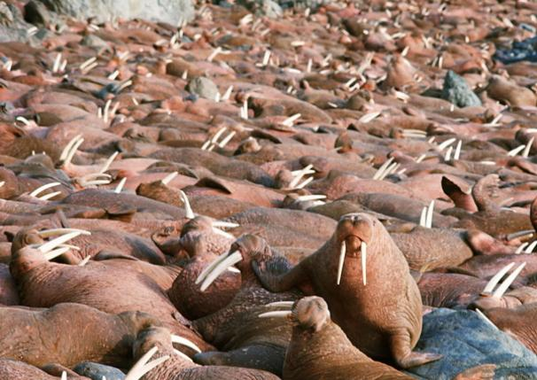
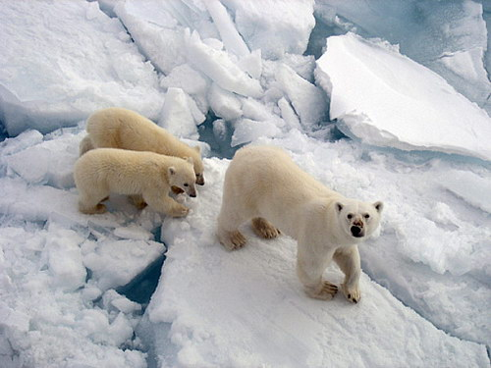
Животные заповедника
Белые гуси
Розовые чайки
Скопление моржей
Овцебык
Медведица

Slide 18
Разгадай кроссворд
1.Эти птицы, собираясь на скалистых
берегах, образуют «птичьи базары».
Этих птиц можно увидеть около реки
и в нашей местности.
ч
а
й
к
и
1
м
о
р
ж
2
к
а
й
р
ы
3
2. Близкий родственник тюленя.
т
ю
л
е
н
ь
3.Птицы, откладывающие
яйца на голые камни.
4
л
и
ш
а
й
н
и
к
и
5
к
и
т
6
4.Это животное бывает добычей
белого медведя.
р
а
ч
к
и
7
5.Растения полярной зоны.
Молодцы!
6.Самый крупный обитатель морей
и океанов.
7.Пища рыб северных морей.

Slide 19
ФИЛЬМ «Кайры»

Slide 20
ФИЛЬМ «Тюлень»

